Slide 1
Eindproject Groep 5
Groepslid1, groepslid 2

Slide 2


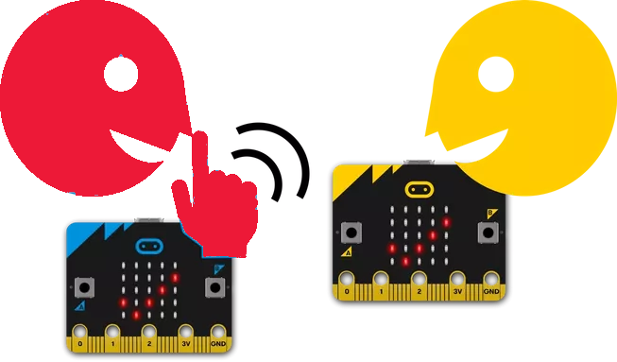

Probleem
Radio communcatie tussen microbits is voor iedereen op hetzelfde kanaal te lezen.
Oplossing:
Gebruik versleuteling met een geheime code.

Slide 3
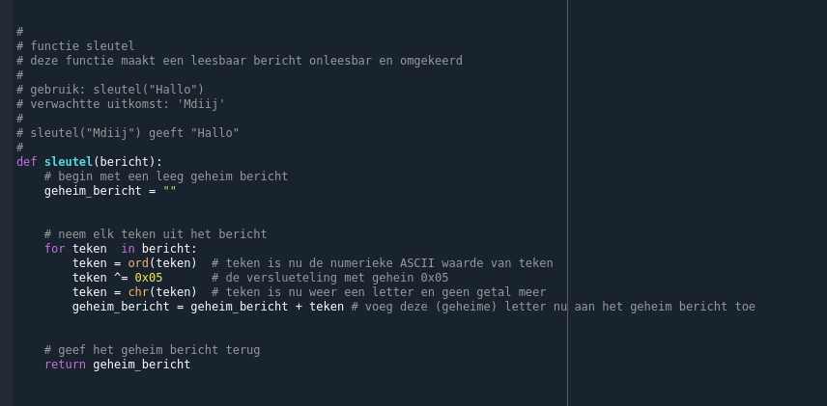
Micro:bit Code

Slide 4
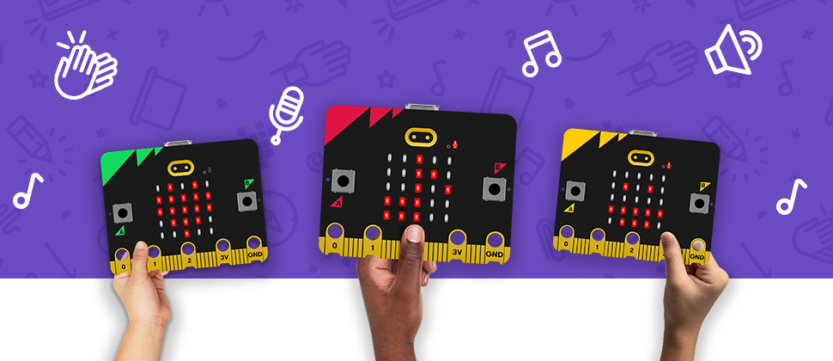
Demo

Slide 5

Vragen ?

